Slide 1
Như vậy các em có thể thấy, Trái Đất của chúng ta rất rộng lớn, không phải ai trong tất cả chúng ta ngồi đây đêu có cơ hội tru khắp khắp nơi để tìm hiểu.Quả Địa cầu là mô hình thu nhỏ của TĐ, còn nếu muốn tìm hiểu chi tiết và có một hình dung cụ thể về các vùng trên TĐ này thì bản đồ là một công cụ không thể thiếu. Vậy bản đồ là gì? Làm sao ta vó thể sử dụng bản đồ…..
KHỞI ĐỘNG
Như vậy các em có thể thấy, Trái Đất của chúng ta rất rộng lớn, không phải ai trong tất cả chúng ta ngồi đây đều có cơ hội tru khắp khắp nơi để tìm hiểu.Quả Địa cầu là mô hình thu nhỏ của TĐ, còn nếu muốn tìm hiểu chi tiết và có một hình dung cụ thể về các vùng trên TĐ này thì bản đồ là một công cụ không thể thiếu. Vậy bản đồ là gì? Làm sao ta có thể sử dụng bản đồ…..
Theo em, bạn nào nói đúng?

Slide 2
Bài 2. BẢN ĐỒ. MỘT SỐ LƯỚI KINH, VĨ TUYẾN.
PHƯƠNG HƯỚNG TRÊN BẢN ĐỒ
Phương hướng trên bản đồ
Một số lưới kinh, vĩ tuyến của bản đồ thế giới
Khái niệm của bản đồ

Slide 3
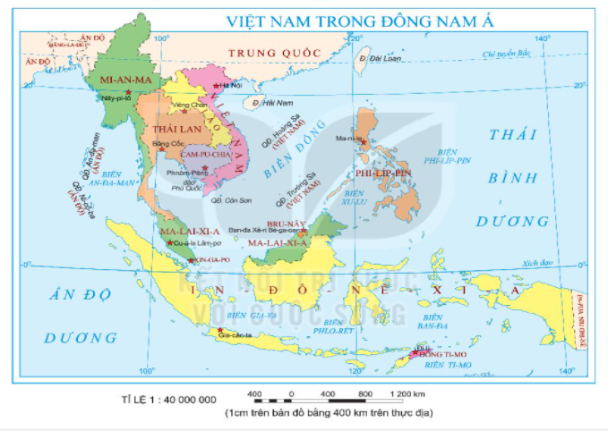
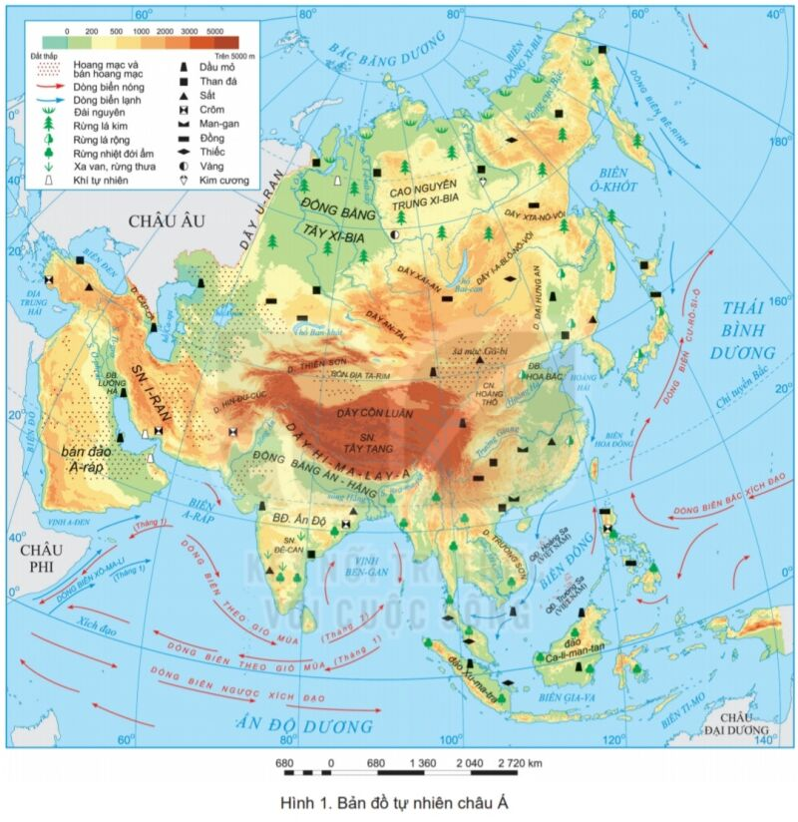
Nhiệm vụ 1: HĐ cá nhân- Đọc thông tin SGK và QS, em hãy cho biết:
Bản đồ là gì? Vai trò bản đồ?

Slide 4
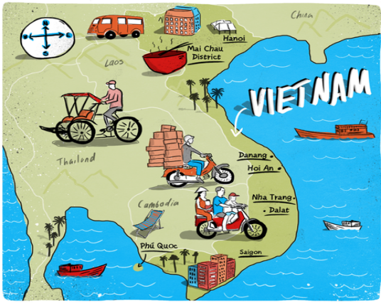

Slide 5
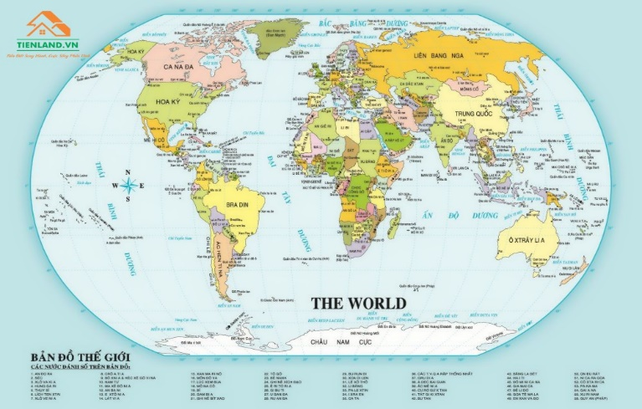
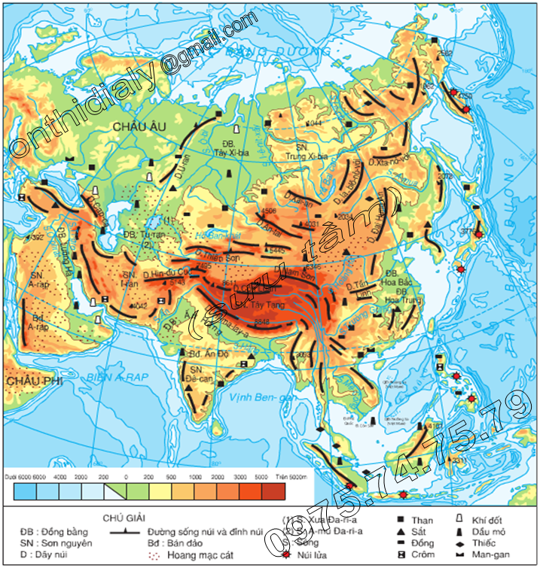
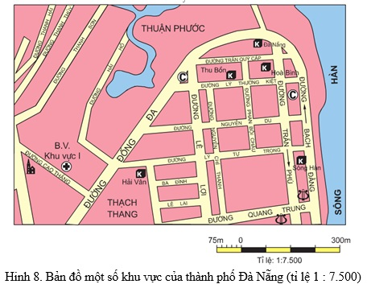
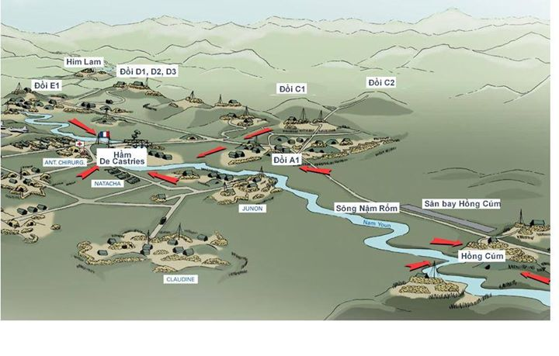
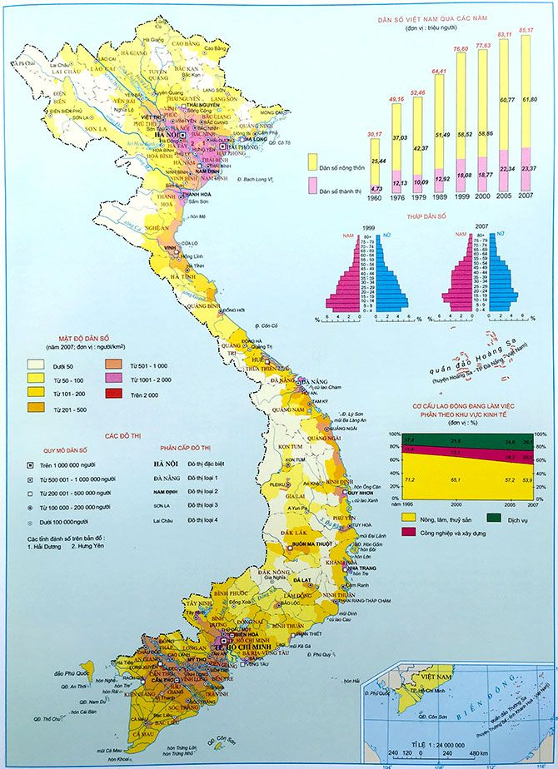
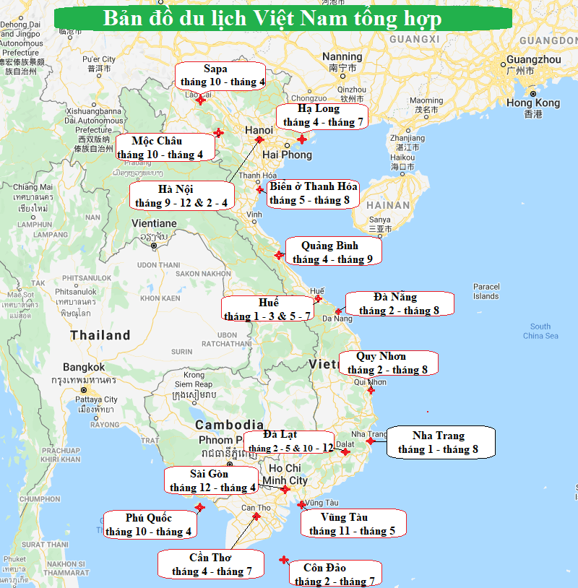
Bài 2. BẢN ĐỒ. MỘT SỐ LƯỚI KINH, VĨ TUYẾN.PHƯƠNG HƯỚNG TRÊN BẢN ĐỒ
!
Vai trò của bản đồ

Slide 6
Bài 2. BẢN ĐỒ. MỘT SỐ LƯỚI KINH, VĨ TUYẾN.
PHƯƠNG HƯỚNG TRÊN BẢN ĐỒ
1. Khái niệm bản đồ
- Bản đồ là hình vẽ thu nhỏ một phần hay toàn bộ bề mặt Trái Đất lên mặt phẳng trên cơ sở toán học, trên đó các đối tượng địa lí được thể hiện bằng các kí hiệu bản đồ.
- Bản đồ có vai trò quan trọng, trong học tập và đời sống.

Slide 7
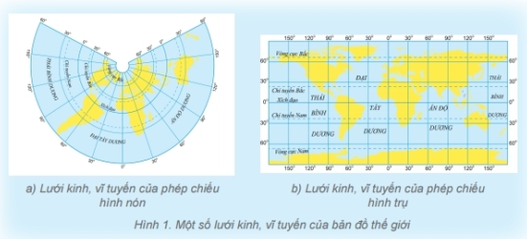
HĐ cặp đôi:
Dựa vào thông tin SGK và hình 1, trả lời các câu hỏi sau:
- Nhận xét về sự khác nhau 2 lưới kinh tuyến và vĩ tuyến hình a và b
- Mô tả hình dạng lưới kinh, vĩ tuyến ở mỗi bản đồ?
Đặc điểm hình dạng lưới kinh, vĩ tuyến ở mỗi hình:
+ Hình a. Phép chiếu hình nón: Kinh tuyến là những đoạn thẳng đồng quy ở đỉnh hình nón, vĩ tuyến là những cung tròn đồng tâm ở đỉnh hình nón. Càng xa đường xích đạo, chiều dài các vĩ tuyến càng ngắn.
+ Hình b. Mặt chiếu là một hình trụ bao quanh quả cầu: Các kinh tuyến là những đoạn thẳng song song và bằng nhau. Các vĩ tuyến là những đoạn thẳng song song, bằng nhau và vuông góc với kinh tuyến.

Slide 8
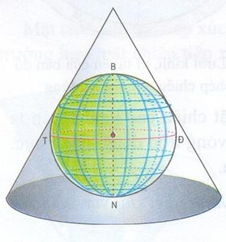
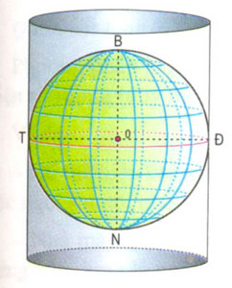
Phép chiếu hình nón | Phép chiếu hình trụ

Slide 9
Bài 2. BẢN ĐỒ. MỘT SỐ LƯỚI KINH, VĨ TUYẾN.
PHƯƠNG HƯỚNG TRÊN BẢN ĐỒ
2. Một số lưới kinh, vĩ tuyến của bản đồ thế giới.
- Phép chiếu hình nón
- Phép chiếu hình trụ
=> Tùy thuộc vào mục đích sử dụng, quy mô, vị trí và hình dạng lãnh thổ để lựa chọn bản đồ có phép chiếu phù hợp.

Slide 10
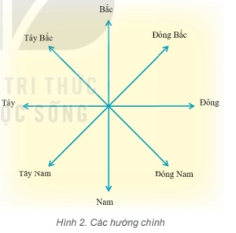
? Quan sát H2, có mấy phương hướng chính trên bản đồ

Slide 11
Bài 2. BẢN ĐỒ. MỘT SỐ LƯỚI KINH, VĨ TUYẾN.
PHƯƠNG HƯỚNG TRÊN BẢN ĐỒ
3. Phương hướng trên bản đồ
* Có 8 phương hướng chính trên bản đồ.

Slide 12
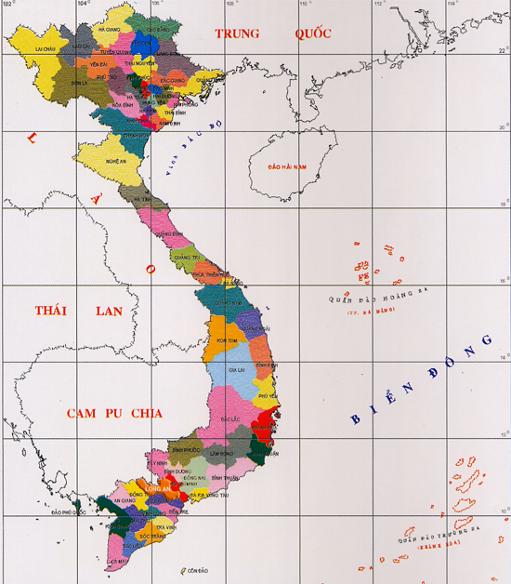
Tây Bắc
b¾c
Đông Bắc
T©y
®«ng
Đông Nam
Tây Nam
nam

Slide 13
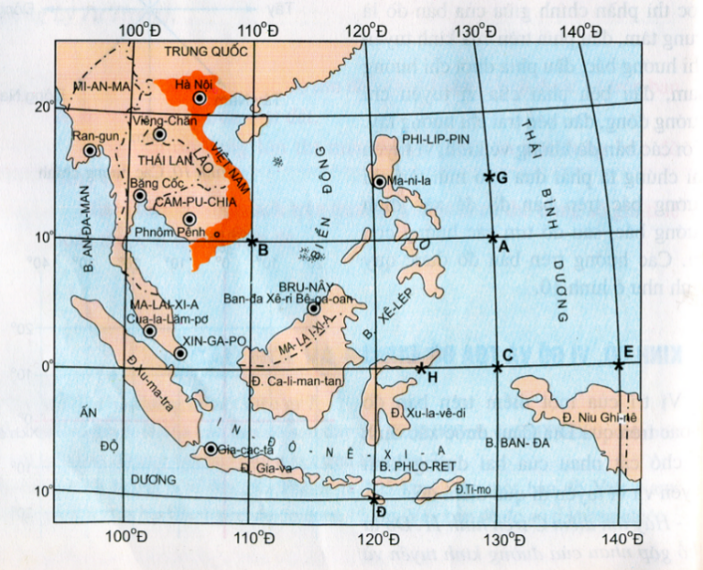
Bắc
HS quan sát bản đồ các nước Đông Nam Á.
+ Xác định các đường kinh tuyến, vĩ tuyến.
+ Phía trên đường kinh tuyến chỉ hướng gì? Phía dưới chỉ hướng gì?
+ Đầu bên trái và phải của đường kinh tuyến chỉ hướng gì?
Đông
Tây
Nam

Slide 14
Bài 2. BẢN ĐỒ. MỘT SỐ LƯỚI KINH, VĨ TUYẾN.
PHƯƠNG HƯỚNG TRÊN BẢN ĐỒ
3. Phương hướng trên bản đồ
* Có 8 phương hướng chính.
* Cách xác định:
- Dựa vào các đường kinh tuyến, vĩ tuyến trên bản đồ.
+ Đầu phía trên của đường kinh tuyến là hướng Bắc.
+ Đầu phía dưới của đường kinh tuyến là hướng Nam.
+ Đầu bên phải của vĩ tuyến là hướng Đông.
+ Đầu bên trái của vĩ tuyến là hướng Tây.

Slide 15
Trên bản đồ cho hướng Bắc, em điền tiếp các hướng chính còn lại
Bắc

Slide 16
Bài 2. BẢN ĐỒ. MỘT SỐ LƯỚI KINH, VĨ TUYẾN.
PHƯƠNG HƯỚNG TRÊN BẢN ĐỒ
3. Phương hướng trên bản đồ
* Có 8 phương hướng chính.
* Cách xác định:
- Dựa vào các đường kinh tuyến, vĩ tuyến trên bản đồ.
+ Đầu phía trên của đường kinh tuyến là hướng Bắc.
+ Đầu phía dưới của đường kinh tuyến là hướng Nam.
+ Đầu bên phải của vĩ tuyến là hướng Đông.
+ Đầu bên trái của vĩ tuyến là hướng Tây.
- Dựa vào mũi tên chỉ hướng Bắc trên bản đồ.

Slide 17
Xác định hướng đi từ Hà Nội đến các địa điểm: Băng Cốc, Ma-ni-a, Xin-ga-po.

Slide 18
LUYỆN TẬP
Dựa vào bản đồ “ Việt Nam trong Đông Nam Á”, cho biết phần đất liền ở nước ta tiếp giáp với biển ở những hướng nào?
Phần đất liền ở nước ta tiếp giáp với biển ở những hướng: Hướng đông, đông nam, nam và tây nam.

